Slide 1

我们的生活像七彩的图画：
在教室里读书，在操场上游戏；标本去科技馆参观，去少年宫演出；到小河边钓鱼摸虾，到树林里采集标本……
在快乐的生活里，我们一天天长大。
让我们走近课文，去感受生活的 。
丰富多彩

Slide 2
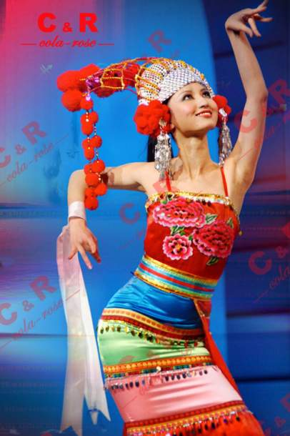
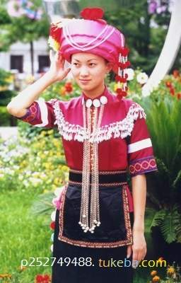
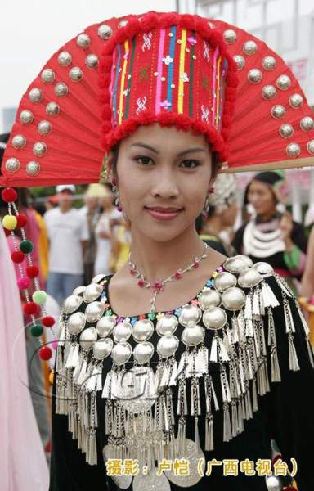
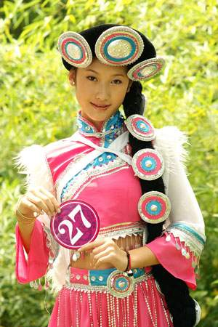
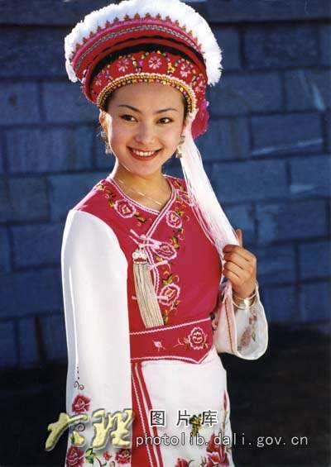
绚丽多彩
的服装

Slide 3
dǎǐ
傣族

Slide 4
chāng
阿昌族

Slide 5
pō
景颇族

Slide 6
淘课件网 www.taokejian.com
nà
纳西族

Slide 7
白族

Slide 8
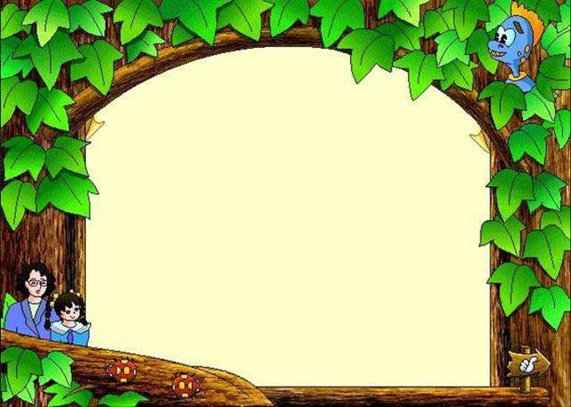
1 我们的民族小学

Slide 9
dǎǐ
pō
chāng
áng
jiāo
bà
傣 颇 昌 昂 跤 坝
傣族
阿昌族
摔跤
景颇族
德昂族
坪坝

Slide 10
坪坝 绒球花 打扮 绚丽多彩 安静
蝴蝶 好奇 跳孔雀舞 招引 凤尾竹
洁白的粉墙 粗壮的枝干 欢唱的小鸟
敬爱的老师 飘扬的国旗 鲜艳的服装
古老的铜钟

Slide 11
早晨，从山坡上，从坪坝里，从一条条开着绒球花和太阳花的小路上，走来了许多小学生，
有傣族的，有景颇族的，有
阿昌族和德昂族的，还有汉族的。
大家穿戴不同、语言不同，来到学校，
都成了好朋友。那鲜艳的民族服装，
把学校打扮的更加绚丽多彩。
造句：有……有……有……

Slide 12
同学们向在校园里欢唱的小鸟打招呼，向敬爱的老师问好，向高高飘扬的国旗敬礼。
造句：向……向……向……

Slide 13
上课了，不同民族的小学生，在同一
间教室里学习。大家一起读课文，那声音真好听！这时候，窗外十分安静，树枝不摇了，鸟儿不叫了，蝴蝶停在花朵上，好像在听同学们读课文。
那个句子描写窗外十分安静？

Slide 14
上课了，不同民族的小学生，在同一
间教室里学习。大家一起读课文，那声音真好听！这时候，窗外十分安静，树枝不摇了，鸟儿不叫了，蝴蝶停在花朵上，好像在听同学们读课文。
那个句子描写窗外十分安静？

Slide 15
上课了，不同民族的小学生，在同一
间教室里学习。大家一起读课文，那声音真好听！这时候，窗外十分安静，树枝不摇了，鸟儿不叫了，蝴蝶停在花朵上，好像在听同学们读课文。最有趣的是，跑来了几只猴子。这些山林里的朋友，是那样好奇地听着同学们读课文。
“好奇”是什么意思？
对自己所不了解的事物觉得新奇而感兴趣

Slide 16
hǎo
好人 好朋友
好
hào
好学 好客 好奇

Slide 17

下课了，大家在大青树下跳孔雀舞、摔跤、做游戏，招引来许多小鸟，连松鼠、山狸也赶来看热闹。

Slide 18
上课了，不同民族的小学生，在同一间教室里学习。大家一起读课文，那声音真好听！这时候，窗外十分安静，树枝不摇了，鸟儿不叫了，蝴蝶停在花朵上，好像在听同学们读课文。最有趣的是，跑来了几只猴子。这些山林里的朋友，是那样好奇地听着同学们读课文。下课了，大家在大青树下跳孔雀舞、摔跤、做游戏，招引来许多小鸟，连松鼠、山狸也赶来看热闹。

Slide 19
这就是我们的民族小学，一所边疆的民族小学。古老的铜钟，挂在大青树粗壮的枝干上。凤尾竹的影子，在洁白的粉墙上摇晃……

Slide 20

知识拓展

Slide 21
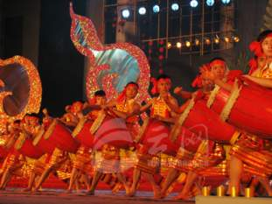
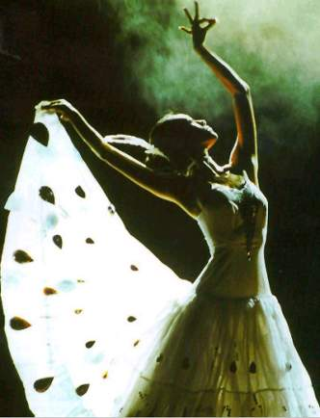
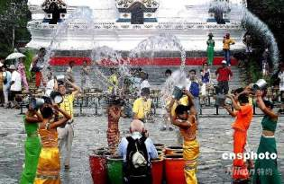
傣族的舞蹈丰富多彩,其中，象脚鼓舞和孔雀舞最著名。

Slide 22
白族是我国西南边疆一个具有悠久历史和文化的少数民族。主要分布在云南省大理。
大理风景秀丽、气候宜人，大理白族酷爱花，姑娘的名字大部分都带有花字，如：金花、银花、德花、美花、春花等。

